Slide 1

Notificarea privind Concentrarea Economică
Dumitru CAZAC
Head of Legal Section, Phd, Senior Lawyer, Crowe Turcan Mikhailenko

Slide 2


Concentrare economică
Operațiuni care au ca rezultat modificări de durată asupra controlului întreprinderilor implicate și, prin urmare, asupra structurii pieței.

Slide 3
1
Fuziuni între Întreprinderi
Independente Anterior
1
2
CONTOPIRE
ABSORBȚIE
Compania A
Compania C
Compania A
Compania A
Compania B
Compania B

Slide 4
2
Preluarea de către una sau mai multe persoane fizice care controlează deja cel puţin o întreprindere, a controlului uneia sau mai multor alte întreprinderi ori părţi ale acestora.
A B
A B
A B
100%
cotă parte
100%
cotă parte
100%
cotă parte
100%
cotă parte
+
50%
cotă
parte
+
25%
cotă parte
+
A B
A B
A B
100%
cotă parte
+
50%
cotă
parte
50%
cotă
parte
+
50%
cotă
parte
25%
cotă parte
+
50%
cotă
parte
50%
A B
A B
A B
100%
cotă parte
+
25%
+
25%
50%
cotă
parte
25%
25%
cotă parte
+
25%
cotă parte
cotă parte
cotă parte
3
Crearea, în comun, a unei societăţi comerciale care îndeplineşte în mod durabil toate funcţiile unei entităţi economice autonome

Slide 5




Controlul
Posibilitatea de a exercita o influență decisivă asupra unei
întreprinderi, derivată din drepturi, contracte sau alte mijloace,
inclusiv prin:
Dreptul de proprietate sau de folosință asupra activelor întreprinderii.
A
Drepturi sau contracte ce permit influențarea structurii, voturilor sau deciziilor organelor de conducere.
B
1.
2.
Control
Control
Companie fondatoare
Companie implicată direct în CE
Control
Companie implicată direct în CE

Slide 6

Exercitarea Controlului
Exercitarea controlului (direct sau indirect) se manifestă prin:
deținerea a mai mult de 50% din totalul drepturilor de vot;
deținerea unei majorități în capitalul social al unei întreprinderi, care permite exercitarea majorității drepturilor de vot;
deținerea dreptului de a alege, de a desemna sau de a elibera majoritatea membrilor executivului sau ai consiliului întreprinderii;
deținerea dreptului de a gestiona afacerea sau de a influența decisiv activitatea întreprinderii, în baza unui contract sau altui aranjament legal;
deținerea dreptului de a influența decisiv activitatea întreprinderii prin adoptarea de decizii în cadrul altor întreprinderi.

Slide 7

Obiectul Controlului
Preluarea controlului se realizează asupra:
1
2
Uneia sau mai multor întreprinderi
Unor părți ale întreprinderii
a) entități legale separate b) active sau părți ale acestora

Slide 8




Metode de Control
$
$
Achiziționarea de valori mobiliare (părți sociale) sau de active.
Control pe bază contractuală.
Control prin alte metode.
Relații de dependență economică.
Control de pasiv sau indirect.
1
2
3
$
3.1.
3.2.

Slide 9



PRAGURI/CRITERII DE BAZĂ
Cifra mondială totală de afaceri realizată cumulativ de întreprinderile implicate, înregistrată în anul anterior operațiunii, depășește 50 000 000 de lei și
Există cel puțin două întreprinderi implicate în operațiune care au realizat pe teritoriul Republicii Moldova, fiecare în parte, o cifră totală de afaceri mai mare de 20000000 de lei în anul anterior operațiunii.
Până la declararea concentrării economice ca fiind compatibilă cu mediul concurenţial, în temeiul unei decizii emise de către Plenul Consiliului Concurenţei este interzisă punerea în aplicare a unei operaţiuni de concentrare economică.

Slide 10


EXCEPTII
concentrarea economică să fie notificată fără întârziere Consiliului Concurenței
cel care dobândește controlul să nu exercite drepturile de vot sau să facă acest lucru numai pentru a menține valoarea integrală a investiției sale în temeiul unei derogări acordate de Consiliul Concurenței

Slide 11





Tipuri de Entități
Întreprindere
Independentă
Întreprinderi
dependente
Grup de întreprinderi
Vehicul
Întreprindere înfiinţată în scopul achiziţionării întreprinderii ţinte
Orice întreprindere, posibil formată din mai multe entități legale sau persoane fizice, care își stabilește politica de afaceri în mod autonom față de alte întreprinderi.
Întreprinderi care fac parte din același grup de întreprinderi sau sunt controlate de aceeași persoană ori de aceleași persoane.
Întreprindere care exercită controlul și toate întreprinderile controlate direct sau indirect de aceasta.

Slide 12

Fuziuni:
Fiecare entitate care fuzionează este considerată o întreprindere implicată.
Considerente practice
Preluarea controlului implică:
Una sau mai multe întreprinderi care dobândesc controlul
Întreprinderile care preiau controlul.
Întreprinderile preluate, fie integral, fie parțial
Control unic asupra unei întreprinderi:
Întreprinderile implicate sunt:
Întreprinderea care preia controlul.
Întreprinderea țintă.
Preluarea de către un grup printr-o întreprindere în posesiune majoritară
Întreprinderile implicate:
Întreprinderea țintă.
Întreprinderea în posesiune majoritară care efectuează achiziția.

Slide 13
Compania A
Achiziționarea unor active
Conform art. 24 alin. (3) din lege, atunci când se achiziționează active de la una sau mai multe întreprinderi, doar acele active implicate în tranzacție sunt luate în considerare la vânzător.
Impactul tranzacției asupra pieței depinde de resursele economice și financiare transferate către partea care preia controlul, fără a fi afectată de activitatea rămasă la vânzător. În acest context, părțile implicate sunt cei care preiau controlul și partea achiziționată din întreprinderea țintă, iar activitățile economice rămase vânzătorului nu sunt luate în calcul.
Părțile implicate în proces
+
Compania B
Activități ce nu sunt luate în calcul.

Slide 14
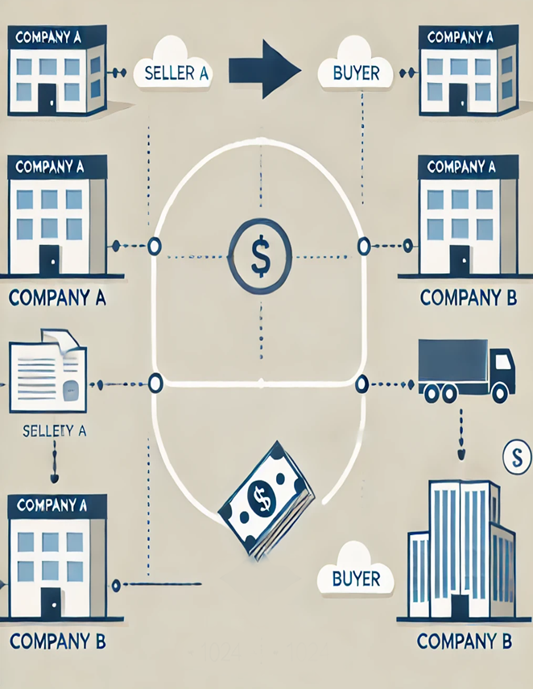
Periodicitatea tranzacțiilor
Dacă între aceleași persoane sau întreprinderi au loc mai multe tranzacții într-o perioadă de doi ani, acestea vor fi considerate o singură concentrare economică.
Tranzacțiile anterioare din această perioadă devin (re)notificabile odată cu cea mai recentă tranzacție, dacă aceasta îndeplinește pragurile legale pentru concentrare economică, fie separat, fie împreună. În acest caz, întreprinderile implicate sunt cele care preiau controlul și cele achiziționate din întreprinderea țintă, considerate în ansamblu.

Slide 15



Modificarea tipului de Control
O concentrare economică notificabilă are loc atunci când se schimbă controlul într-o structură comună:
Fie prin reducerea numărului de acționari care dețin controlul
Fie prin apariția unor noi acționari care preiau controlul, indiferent dacă aceștia înlocuiesc sau nu acționarii existenți

Slide 16

Preluarea Controlului
1. Control unic prin achiziționare
Controlul trece de la comun la unic atunci când un acționar cumpără acțiunile celorlalți. Întreprinderile implicate sunt acționarul care achiziționează și societatea în comun. Acționarul care se retrage nu este considerat întreprindere implicată.
2. Preluarea controlului comun asupra unei societăți noi: În cazul unei societăți nou-create, întreprinderile implicate sunt cele care preiau controlul comun. Societatea nouă nu este considerată întreprindere implicată și nu are cifră de afaceri proprie. Aceeași regulă se aplică în cazul contribuției unei întreprinderi existente la societatea nouă.
3. Control comun asupra unei întreprinderi existente
În cazul controlului comun asupra unei întreprinderi deja existente, întreprinderile implicate sunt cele care preiau controlul și întreprinderea achiziționată.

Slide 17
Divizarea societății în comun:
implică o tranziție de la controlul în comun asupra totalului activelor la controlul unic al fiecărei întreprinderi asupra părții de active obținute. În fiecare operațiune de divizare, întreprinderile implicate sunt atât cea care achiziționează, cât și activele atribuite acesteia.
Societatea în comun
Întreprinderea A
Control asupra activelor X
Întreprinderea B
Control asupra activelor Y

Slide 18


Schimbul de active:
între două sau mai multe întreprinderi este similar divizării unei societăți în comun, dar fiecare schimb este tratat ca o preluare independentă de control unic.
Întreprinderile implicate în fiecare tranzacție sunt:
Întreprinderea care achiziționează.
Activele sau întreprinderea achiziționată.
Fiecare tranzacție este considerată separat, implicând control unic asupra activelor transferate.

Slide 19

Societatea în comun- vehicul
Când o societate în comun este utilizată doar ca vehicul pentru achiziția unei întreprinderi țintă, întreprinderile implicate sunt:
Societățile-mamă care folosesc vehiculul.
Întreprinderea țintă.
Întreprinderea țintă
Societatea-mamă B
Societatea-mamă A
Aceasta se aplică în cazurile în care:
Societatea în comun este înființată pentru achiziție.
Societatea în comun nu este încă funcțională
Există dovezi clare că societățile-mamă sunt participanții reali la tranzacție (prin inițiere, organizare sau finanțare).
Societatea Vehicul

Slide 20

Cifra totală de afaceri
Calculul cifrei totale de afaceri realizate de întreprinderile implicate include:
Cifra de afaceri proprie a întreprinderilor implicate.
Contribuția întreprinderilor asociate (direct sau indirect)
Excluderea vânzărilor între întreprinderile implicate.
Modalități de calcul în funcție de tipul tranzacției:
Control unic: Se adaugă cifra de afaceri a întreprinderii care preia controlul cu cea a țintei.
Control comun: Se adaugă cifrele de afaceri ale tuturor celor care preiau controlul cu cifra țintei.
Control asupra activelor: Se cumulează cifra întreprinderii care preia controlul cu cifra generată de activele preluate. Dacă cifra activelor nu este disponibilă, se calculează proporțional cu ponderea acestora în patrimoniul vânzătorului.

Slide 21



Taxa de examinare a concentrărilor economice
Taxa pentru examinarea notificării unei concentrări economice este calculată ca 0,1% din cifra totală de afaceri realizată cumulativ în anul anterior notificării, pe teritoriul Republicii Moldova, de către întreprinderile implicate.
Limitări:
Taxa nu poate depăși 150.000 de lei.
Obligații:
Dovada plății taxei trebuie depusă împreună cu notificarea către Consiliul Concurenței.

Slide 22

Persoanele obligate să depună notificări
Fuziuni:
Notificarea trebuie depusă împreună de către toate părțile implicate în fuziune.
Preluarea controlului comun:
Notificarea se depune împreună de persoanele sau întreprinderile care dobândesc controlul comun.
Preluarea controlului unic:
Notificarea este înaintată de persoana sau întreprinderea care preia controlul asupra uneia sau mai multor întreprinderi ori părți ale acestora.
Aspecte de formă:
Notificările sunt semnate de reprezentanții legali ai părților obligate.
Dacă notificarea este semnată de un împuternicit, acesta trebuie să prezinte dovada scrisă a autorizării.
Pentru notificările comune, un reprezentant autorizat depune documentele în numele tuturor părților.
Fiecare parte este responsabilă de corectitudinea și completitudinea informațiilor furnizate.

Slide 23

Consultări prealabile
Solicitarea trebuie transmisă cu minimum 3 zile lucrătoare înaintea datei stabilite.
Se vor furniza informații relevante, precum:
Părțile implicate în concentrare.
Piețele unde acestea activează.
Descrierea sumară a concentrării.
Modalitatea de preluare a controlului.

Slide 24


Depunerea notificării:
Notificările trebuie întocmite conform formularului din anexă la Regulamentul privind concentrările economice.
Modalități de depunere:
Prin scrisoare recomandată cu aviz de primire.
Direct la Consiliul Concurenței în format fizic (2 exemplare: unul original, altul electronic – dacă este posibil).
Documente anexate:
Trebuie să fie prezentate în original și/sau copii autorizate cu semnătură și ștampilă (în cazul întreprinderilor).
Conținutul dosarului de notificare:
Formularul de notificare.
Nota privind cifra totală de afaceri calculată.
Dovada plății taxei de examinare.
Documente constitutive ale concentrării economice (acorduri, oferte publice etc.).
Rapoartele financiare din anul anterior.
Statutele părților implicate.
Documente de ofertă publică (după caz).
Rapoarte și studii interne folosite pentru evaluarea concentrării (analize despre cote de piață, concurență, condiții de piață, motivație).
Informații suplimentare în documente:
Data elaborării.
Numele și funcția autorilor.

Slide 25



Data efectivă a notificării
Notificarea devine efectivă la data înregistrării la Consiliul Concurenței, dacă informațiile sunt complete și corecte.
Informații incomplete/inexacte
În termen de 10 zile lucrătoare de la înregistrare, Consiliul Concurenței:
Solicită completarea și/sau confirmarea informațiilor printr-o notificare scrisă.
Stabilește un termen pentru completare, care nu poate depăși 15 zile lucrătoare de la primirea solicitării.

Slide 26


Decizia asupra compatibilității concentrării economice cu mediul concurențial
În termen de 30 de zile lucrătoare de la primirea notificării complete, Consiliul Concurenței adoptă în Plen o decizie prin care:
declară concentrarea economică notificată ca fiind compatibilă cu mediul concurențial.
Dacă operațiunea cade sub incidența Legii Concurenței și prezintă îndoieli grave privind compatibilitatea cu mediul concurențial, iar acestea nu pot fi eliminate, Consiliul decide în Plen inițierea unei investigații.

Slide 27

Răspunderea pentru lipsa depunerii notificării
Faptele ce constituie încălcări ale normelor materiale ale legislației concurenței conform - Art. 71 din Legea concurenței:
Lipsa notificării concentrării economice înainte de punerea în aplicare (cu excepția autorizărilor sau derogărilor).
Punerea în aplicare a unei concentrări economice declarată incompatibilă cu mediul concurențial.
Sancțiuni conform Art. 72 din Legea concurenței:
Amendă: 1% - 4% din cifra totală de afaceri.
Bază de calcul: Cifra de afaceri totală realizată în anul anterior.

